Slide 1
3.エントロピーの性質と各種情報量

Slide 2
エントロピーの性質
事象系
のエントロピーは次式で定義される。
このとき、次式が成り立つ。
ある事象が必ず起きるとき。
全ての事象が等確率のとき。

Slide 3
前のスライドの式を導出するために、
次の２つの事象系を考える。
カンマ“，”は
“AND（かつ）”
の意味

Slide 4
補題１（lemma1)
エントロピー
対数と係数の
違いに注意する。
証明

Slide 5
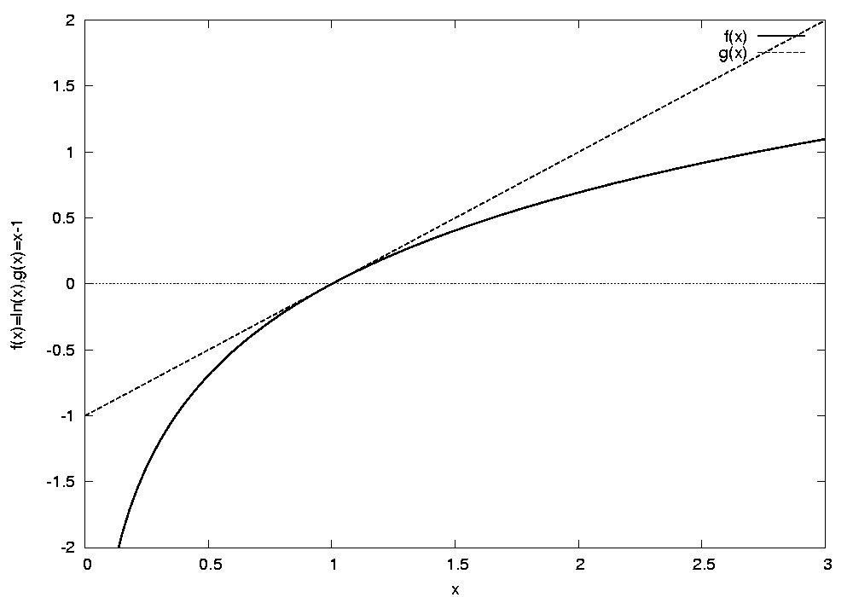
不等式の利用。

Slide 6
この変形で、
として 回不等式を利用いる。

Slide 8
エントロピー最大となる情報源
定理１
証明
（左の不等号）
各 に対して、次式が成り立つ。
よって、

Slide 9
（右の不等号）
とおく。補題１より、
ＱＥＤ

Slide 10
定理１より、全ての記号が均等に現れる情報源が最大のエントロピー（１記号あたりの平均情報量）を持つ。
しかし、実世界のアルファベットなどは、均等に現れない。
実世界の文章には、その分の冗長性が含まれている。
（実は、人間の理解においてある程度の冗長性があった方がよい。）
ある情報形態に対して、同じ情報量を持つより小さい（短い）情報表現を得ることを圧縮という。圧縮からもとの情報形態を得ることを解凍という。

Slide 11
練習
次の事象系のエントロピー（平均情報量）を求めよ。
（１）

Slide 12
各種情報量
複数の事象系が互いに関係している場合に、それぞれの事象系に関する様々なエントロピー（平均情報量）が定義できる。
条件付き確率に基づいた平均情報量。
条件付きエントロピー
結合エントロピー
相互情報量
結合確率に基づいた平均情報量。
事象系同士の（情報量としての）関わりを表す。エントロピー、条件付きエントロピー、結合エントロピーにより定義される。
これらの情報量を例題を通じて調べたのちに、定義する。

Slide 13
例題
次のようなゲームを考える。
サイコロゲーム：
「甲と乙がサイコロを振り合って、サイコロの目の大きい方が勝ち」
この勝ち負けに関する情報を２つの事象系としてとらえる。

Slide 14
サイコロゲームの勝敗表
サイコロゲーム：「甲と乙がサイコロを振り合って、サイコロの目の大きい方が勝ち」
甲
 | １ | ２ | ３ | ４ | ５ | ６
１
２
３
４
５
６
甲
乙
○：勝ち
△：引分け
×：負け
△
○
○
○
○
○
×
△
○
○
○
○
×
×
△
○
○
○
×
×
×
△
○
○
×
×
×
×
△
○
×
×
×
×
×
△

Slide 15
サイコロゲームより次の２つの事象系を考える。
事象系Ａ：甲の勝負に関する事象系
この２つの事象系は独立ではなく、互いに密接に関係している。
事象系Ｂ：甲のサイコロの目に関する事象系

Slide 16
補足１：条件付き確率
ある条件の下で事象がおこる確率を条件付き確率といい、
甲が3を出している条件の下で、
甲が勝つ確率。
と表す。
甲
 | １ | ２ | ３ | ４ | ５ | ６
１
２
３
４
５
６
○
○
△
×
×
×

Slide 17
補足２：同時確率（結合確率）
２つ以上の事象が同時におこる確率を同時確率（結合確率）という。
甲が3を出してしかも勝つ確率。
のように表す。
“And”の意味
甲
 | １ | ２ | ３ | ４ | ５ | ６
１
２
３
４
５
６
○
○
分母に注意する。

Slide 18
補足３：独立な事象における同時確率（結合確率）
定義
事象１と事象２の同時確率がそれぞれの事象の確率の積で表わされるとき、事象１と事象２は独立であるという。
事象系１と事象系２の任意の２つの事象が独立のときに、
事象系１と事象系２は独立である。
甲
 | １ | ２ | ３ | ４ | ５ | ６
１
２
３
４
５
６
事象系C：乙のサイコロの目に関する事象系
乙
事象系Bと事象系Cは独立。

Slide 19
問題
確率を計算することにより、
事象系Aと事象系Bが独立でないことを示せ。

Slide 20
サイコロゲームにおける様々なエントロピー
甲の勝負けの情報
甲の出た目の情報
Ａを条件とするＢの情報量
Ｂを条件とするＡの情報量
Aの事象から間接的にＢを知る情報量
勝ち負けと目の情報の両方

Slide 21
条件付エントロピー１(条件付エントロピーの定義）
甲の出た目の事象系を条件とする、
甲の勝ち負けの事象系の平均情報量
条件付確率で定義されるエントロピー
Ｂを条件とすることによって、情報源Ａの情報量がＢと関係している分減少する。したがって、減少分は、ＡとＢの共通の情報。

Slide 22
甲
 | １ | ２ | ３ | ４ | ５ | ６
１
２
３
４
５
６
条件付エントロピーは、条件付き確率の平均の平均として定義される。
条件を１度固定しエントロピーを計算し、
すべての条件で平均を求める。
○
○
△
×
×
×

Slide 23
条件付エントロピー２
甲の勝ち負けの事象系を条件とする甲の目の事象系の平均情報量
Ａを条件とすることによって、情報源Ｂの情報量がＡと関係している分減少する。したがって、減少分は、ＡとＢの共通の情報。

Slide 24
 | １ | ２ | ３ | ４ | ５ | ６
１ |  | ○ | ○ | ○ | ○ | ○
２ |  |  | ○ | ○ | ○ | ○
３ |  |  |  | ○ | ○ | ○
４ |  |  |  |  | ○ | ○
５ |  |  |  |  |  | ○
６
甲
乙

Slide 25
相互情報量
ＡとＢが互いに関係している情報量。
Ａを知ることによって、間接的にＢに関する情報が得られる。
同様に、Ｂを知ることによって、間接的にＡの情報が得られる。これらは、等しい。

Slide 26
結合エントロピー（同時エントロピー）
と が同時に起こる確率。
結合確率。
ＡとＢがのすべての情報量。
Ａだけの情報量と、Ｂだけの情報量を加えて、
関係する相互情報量を減ずる。

Slide 27
各種エントロピーの計算。
まず、２つの事象系のエントロピーを求める。

Slide 28
次に、Ｂの事象系において、事象が既知である場合の個々の
エントロピーを求める。

Slide 30
以上より、事象系Ｂを条件とする、条件付エントロピー が求められる。

Slide 31
今度は、逆にAの事象系において、事象が既知である場合の個々の
エントロピーを求める。

Slide 32
以上より、事象系Aを条件とする、条件付エントロピー が求められる。

Slide 34
結合エントロピーを求めるためには、Ａ、Ｂの積の事象系を考えても良い。サイコロゲームの勝敗表より以下の事象系が得られる。

Slide 36
練習
コインゲームを考える。
「甲と乙がそれぞれコインを投げる。
表より裏が強いとする。」
このゲームを次の２つの事象系としてとらえる。
事象系 （勝負）：
「甲の勝負けを表す事象系」
事象系 （裏表）：
「甲の出したコインの裏表を表す事象系」
次の各種エントロピーを求めよ。

Slide 37
部分的な情報源
サイコロを投げて出た目に従って、以下の２つの情報源を考える。

Slide 38
Dのエントロピーと等しい。

Slide 39
Bを条件とすれば、Dに関する残された情報が無いことを意味する。すなわち、サイコロの目がわかれば、偶数か奇数かもわかる。

Slide 40
練習
試行Ｔ「トランプから１枚カードを引く」
この試行Ｔを次の２つの事象系としてとらえる。
事象系 （数）：
「引いたカードの数」
事象系 （絵札）：
「引いたカードが絵札かどうか」
次の各種エントロピーを求めよ。

Slide 41
独立な情報源
サイコロを投げて得られる情報源と、コインを投げて得られる情報源
を考える。

Slide 42
コインの試行からは、サイコロに関する情報が得られないことを意味する。

Slide 43
Bを条件としても、Eに関する平均情報量に変化がない。

Slide 44
練習
試行Ｔ「トランプから１枚カードを引く」
この試行Ｔを次の２つの事象系としてとらえる。
事象系 （数）：
「引いたカードの数」
事象系 （マーク）：
「引いたカードがマーク」
次の各種エントロピーを求めよ。

